Slide 1
Дистанционные мошенничества
Преступления в сфере it-технологий

Slide 2
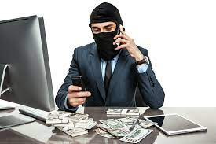
1. Звонки сотрудников банка и полиции
Сотрудники банка не звонят своим клиентам.
Сотрудники Центрального банка не обслуживают физических лиц.
Сотрудники полиции и ФСБ не привлекают к сотрудничеству гражданских лиц в ходе телефонного разговора.
Сотрудники банков и правоохранительных органов никогда не попросят Вас произвести манипуляции с банковскими счетами и денежными средствами.

Slide 3
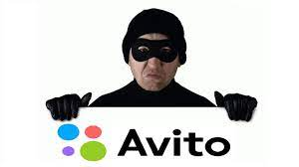
2. Торговые площадки «Авито» и «Юла»
Мошенник может выступать как в роли продавца, так и покупателя.
Общение по поводу покупки/продажи необходимо осуществлять только на торговых площадках.
Ни в коем случае не переходить по ссылкам, представленным «покупателем».

Slide 4
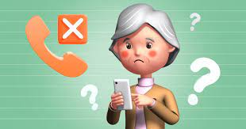
3. Родственник попал в беду (ДТП, совершил преступление)
Чаще всего, жертвами мошенников становятся пожилые граждане.
К потерпевшим приезжает курьер, который забирает денежные средства.

Slide 5
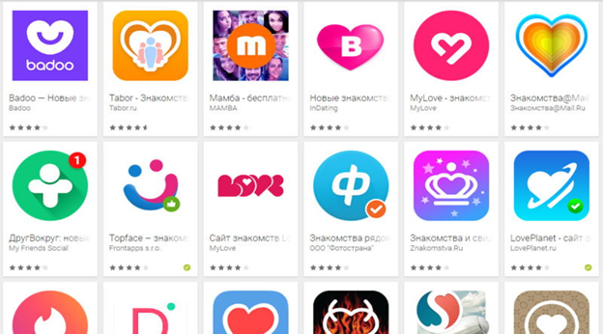
4. Сайты знакомств
Обратить внимание, где в дальнейшем девушка/парень предлагает продолжить общение (мессенджеры).
Не переходить по ссылкам с целью приобретения билетов в кино, театр, на стендап.

Slide 6
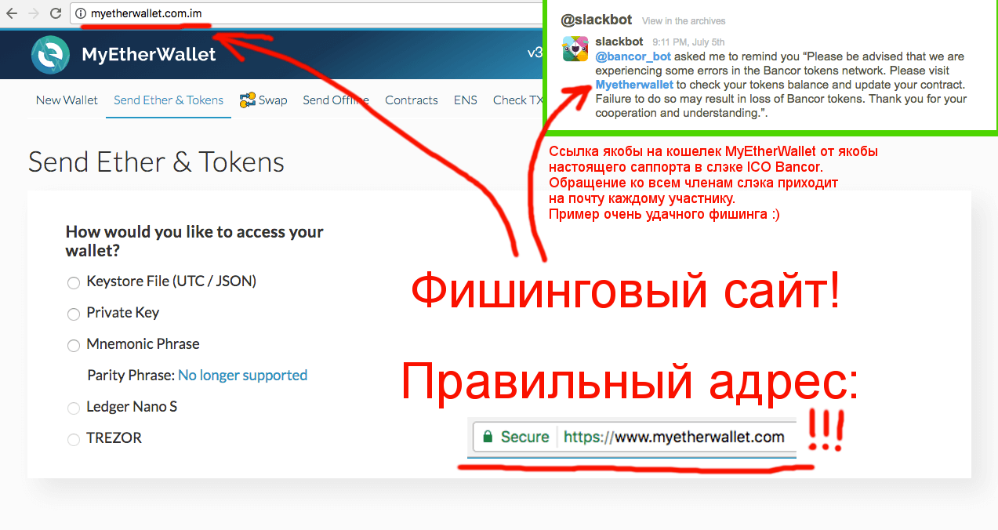
5. Фишинговые сайты
Всегда проверять наименование ip.
Пробовать зайти на данный сайт через другие браузеры.

Slide 7
6. Инвестиции
Не инвестировать денежные средства на иностранных платформах.
Криптовалюта не признана денежной единицей в РФ.

Slide 8
Сайты-помощники
Phonenum.info
2ip.ru
Finanso.com

